Slide 1
Рок-музыка 70-80 - х
Б. гребенщиков, В. Цой, Ю. Шевчук

Slide 2
Российский вариант рок-музыки весьма отличается от англо-американского аналога. в русских рок-песнях особое значение имеют тексты.
русская рок-поэзия - комплексный феномен, сочетающих опыт англоязычного рока, бардовскую песню в самых различных ее изводах, советскую эстрадную песню, литературную поэзию (в первую очередь Серебряного века), городской романс и самые разные фольклорные формы

Slide 3
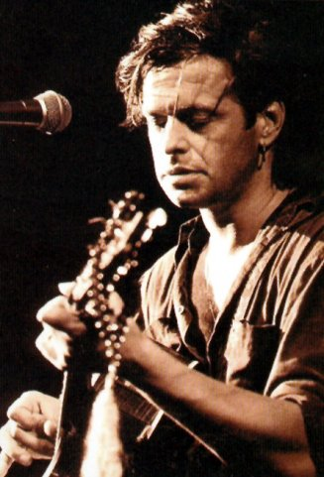
Борис Борисович Гребенщиков (1953)
российский поэт и музыкант, композитор, певец и гитарист рок-группы «Аквариум», один из «отцов-основателей» русской рок-музыки.

Slide 4
Лето 1972 – 1991 Гребенщиков вместе с Анатолием Гуницким основал группу «Аквариум». Группа жила полуподпольной жизнью, делая домашние записи и изредка выезжая на короткие гастроли в другие города.
Апрель 1980 – после выступления на Тбилисском рок-фестивале был исключён из комсомола (вступил в 1967), снят с должности младшего научного сотрудника, уволен с работы, а группа «Аквариум» была запрещена официально.
1981 – первый полноценный самиздатский альбом в истории русского рока, с обложкой, записанный в студии – «Синий Альбом» Аквариума. Группа становится членом Ленинградского рок-клуба; принимала участие в первых пяти его фестивалях.
1989 – выпуск за границей первого англоязычного альбома «Radio Silence», с участием Дэйва Стюарта из Eurythmics.
1992 – 1997 новый состав «Аквариума» (Аквариум 2.0).

Slide 5
Первый же альбом «Искушение святого Аквариума» (1973) разошелся в самиздате. Эта музыка не имела ничего общего с творчеством ленинградских рок-групп того времени, исполнявших узкоспециальные советские песни. «Аквариум» органично сделался частью мировой рок-культуры.
После появления этой группы понятие о русской рок-музыке кардинально поменялось. «Аквариум» и «Кино» стали самыми известными музыкальными проектами в СССР в 1980-е. Они собирали стадионы.
Борис Гребенщиков и его окружение одними из первых обратили внимание на это новое музыкальное направление. Произошло знакомство с Виктором Цоем и группой «Кино».
Артемий Троицкий пригласил музыкантов на фестиваль в Тбилиси с акустической программой. Но без ведома организаторов фестиваля программу изменили. Впервые публика услышала такие песни, как «Минус 30», «Кусок жизни», «Герои».

Slide 6
Мегахиты:
«Старик Козлодоев»,
«Город золотой»,
«Рок-н-ролл мертв»,
«Дети декабря»,
«Сестра»,
«Серебро Господа моего», «Дубровский».
В них ощущается большое влияние восточной музыки и философии

Slide 7
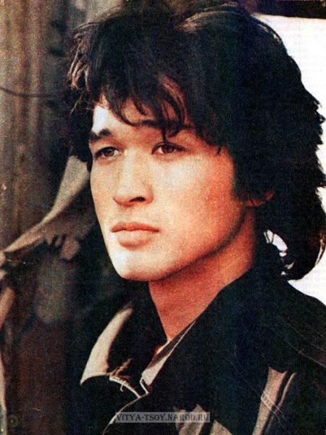
Виктор Робертович Цой (1962 – 1990)
советский рок-музыкант, автор песен и художник. Основатель и лидер рок-группы «Кино», в которой пел, играл на гитаре, писал музыку и стихи. Снялся в нескольких фильмах.

Slide 8
Первые концерты Виктора Цоя - квартирники.
Во время одной из поездок Виктора Цоя, поющего под гитару с компанией в электричке, заметил Борис Гребенщиков. Он предложил Виктору помощь и поддержку.
Летом 1981 года Виктор Цой с друзьями организовали группу «Кино» и выступили со своим первым концертом на фестивале ленинградского рок-клуба. Запись получила неофициальное распространение по стране, о группе заговорили, начались квартирные концерты в Москве и Ленинграде.
19 февраля 1983 года проходит совместный электрический концерт «Кино» и «Аквариума», музыканты выступали с тёмным макияжем и в костюмах со стразами.
В 1988 выходит «Игла» и «Группа крови», которые породили «киноманию».
Начинаются триумфальные гастроли по России, Украине и Белоруссии – «Кино» собирают аншлаги на всех концертах.

Slide 9
Мегахиты:
«Группа крови»,
«Звезда по имени Солнце»,
«Алюминиевые огурцы»,
«Восьмиклассница»,
«Перемен»
Характерна сложность,
неоднозначность текстов

Slide 10
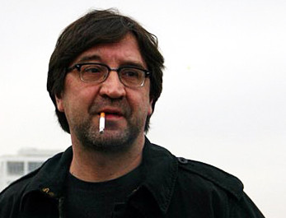
Юрий Юлианович Шевчук (1957)
советский и российский рок-музыкант,
поэт, композитор,
актёр, художник и продюсер,
основатель, лидер группы „ДДТ“.

Slide 11
Свои ранние песни Шевчук писал под влиянием отечественных бардов, в первую очередь Владимира Высоцкого, Булата Окуджавы и Александра Галича, а также русских поэтов Серебряного века – Осипа Мандельштама, Сергея Есенина и других.
Шевчук продолжал развивать тематику песен Высоцкого, за что их до сих пор нередко сравнивают. О
Основной тематикой творчества Шевчука является гражданственно-патриотическая лирика, призыв к нравственному самосовершенствованию, отказу от насилия и преодолению ненависти, а также социальная сатира и протест.

Slide 12
Шевчук остро реагирует на события в стране – вооружённое противостояние 1993 года, войну в Чечне и старается быть всегда в центре событий, часто выступает с критикой российских властей, даёт интервью на острые социальные темы.
Став к середине 90-х годов признанным мэтром российской рок-музыки, Юрий Шевчук продолжает поддержку молодых коллективов и исполнителей.

Slide 13
Мегахиты:
«Не стреляй»,
«Наполним небо добротой»,
«Ленинград»,
«Что такое осень»,
«Дождь»

